Slide 1
C3181 Biochemie I
03b-Enzymy
FRVŠ 1647/2012

Slide 2
Obsah
Reakční kinetika, enzymy jako biokatalyzátory. Aktivní místo, katalytické místo, kofaktory, koenzymy a prostetické skupiny, mechanismus působení (příklad serinových proteináz).
Rozdělení enzymů a jejich třídy, názvosloví.
Praktické aspekty – klinické a technologické aplikace, termostabilní enzymy.

Slide 3
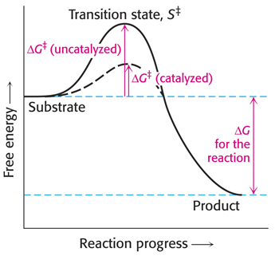
Katalýza
Aktivační energie
Překonání repulsních sil
Kinetická energie
T – v živých systémech omezeno
Katalýza – Berzelius 1835
Usnadnění reakce
Snížení E_{a}, rozložení
Transitní stavy
P

Slide 4
Katalýza
Chemické katalyzátory
Látky urychlující chemické reakce
nemění přitom rovnováhy chemických reakcí
snižují aktivační energii
„nemění“ se při reakci
Biokatalyzátory – speciální požadavky
Katalyzované reakce probíhají cíleně podle přesného genetického plánu.
Průběh reakcí musí být specifický.
Jejich rychlost musí být přesně regulována podle potřeb organismu.

Slide 5
Biokatalyzátory
Proto se biokatalyzátory liší od běžných chemických katalyzátorů:
1) Vyšší reakční rychlostí
2) Mírnějšími podmínkami reakce – T, pH, tlak
3) Vyšší specifitou
4) Schopnosti regulace

Slide 6
Biokatalyzátory
Globulární bílkoviny – enzymy
Katalytická funkce bílkovin
Téměř všechny reakce
RNA – ribozymy
Katalyticky účinné RNA - T. R. Cech a S. Altmann, NC 1989
Několik speciálních reakcí
Syntéza peptidové vazby
Zbytek „RNA světa“

Slide 7
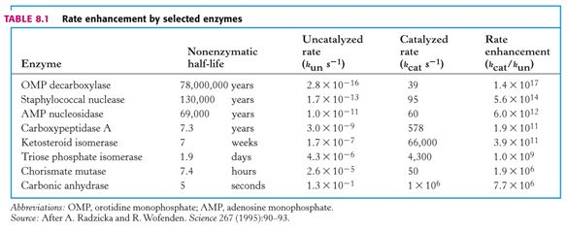
Biokatalyzátory
Příklady enzymů
porovnání rychlostních konstant spontánní a katalyzované reakce.
I tak snadno a rychle probíhající pochod jako je disociace CO₂ je v organizmech katalyticky urychlena

Slide 8
Historie poznávání enzymů
Pasteur 1860 – fermentace je katalyzovány látkami, tuto schopnost však nelze oddělit od živých buněk, které jsou vybaveny tzv. životní sílou vis vitalis
Liebig – fermenty jsou schopny katalyzovat tyto reakce i mimo živou buňku – spor s Pasteurem
Kühn 1878 – „enzym“ εν ζυμε – v kvasnicích
Eduard a Hans Büchnerovi 1897 – tyto reakce je schopen katalyzovat i samotný extrakt kvasinek
Sumner 1926 – bílkovinná povaha enzymů – ureasa

Slide 9
Vlastnosti enzymů
Struktura – vlastnosti – funkce
Bílkovina mající schopnost vázat reaktanty (substráty) a přeměnit je na produkty
K tomu dochází v tzv. aktivním místě (centru)
Struktura aktivního centra umožňuje specifickou interakci a vazbu s omezeným výběrem substrátů
K tomu má vhodný geometrický tvar a rozložení reaktivních skupin – chemické interakce – architektura
Specificita enzymů – klíčová vlastnost
Substrátová
Reakční

Slide 10
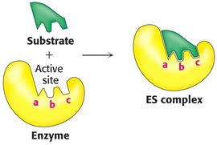
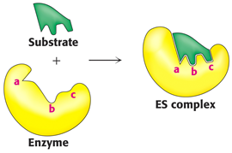
Substrátová specificita
Model
Zámku a klíče
Indukovaného
přizpůsobení,
postupné změny
konformace

Slide 11
Názvosloví enzymů
Triviální
názvy souvisely s místem výskytu nebo funkcí – ptyalin (sliny), trypsin, pepsin, starý žlutý enzym
Jednoduché
Název substrátu nebo reakce + koncovka asa – amylasa, ureasa
Systematické názvosloví
odráží rekční specificitu – základ systematického třídění
Regulérní
Substráty:produkty-reakce, typické pro jednotlivé třídy
L-Glu:NAD⁺-oxidoreduktasa (deaminující)
zjednodušené
Substrát + reakce + asa
glukosa-6-fosfátdehydrogenasa

Slide 12
Třídění a klasifikace
IUB – 1961
6 tříd podle typu katalyzované reakce
1.třída oxidoreduktasy – oxidačně redukční reakce – nejpočetnější třída – laktátdehydrogenasa
2.třída transferasy – přenos skupin
aspartátaminotransferasa
3.třída hydrolázy – hydrolyticky (za účast H₂O) štěpí vazby – početná skupina – ureasa
4.třída lyasy – nehydrolyticky (bez účast H₂O) štěpí vazby, eliminace i adice – karbonátdehydratasa
5.třída izomerasy – intramolekulární přesuny atomů či skupin – glukosa-6-fosfátizomerasa
6.třída ligasy – vznik energeticky náročných vazeb nejčastěji za spotřeby ATP – asparaginsyntethasa

Slide 13
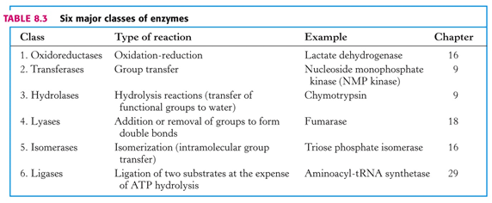
Třídění a klasifikace

Slide 14
Třídění a klasifikace
http://www.chem.qmul.ac.uk/iubmb/enzyme/index.html
EC a.b.c.d
Např. alkohol:NAD:oxidoreduktasa (alkoholdehydrogenasa) EC 1.1.1.27
EC 1 – oxidoreduktasy
EC 1.1. – skupina CHOH
EC 1.1.1. – kofaktor NAD
EC 1.1.1.27 – číslo uvnitř skupiny

Slide 15
Struktura enzymů
Jednoduché enzymy – složené pouze z proteinu
globulárních protein
enzymy monomerní, tvořené jedinou podjednotkou
oligomerní, tvořené z více podjednotek
Složené enzymy – obsahují též nebílkovinou složku – kofaktor vázanou na bílkovinnou součást apoenzym (apoprotein – struktura jak výše uvedeno)
Kovový ion – metaloenzymy (Zn²⁺ - alkoholdehydrogenasa, Cu²⁺ - diaminoxidasa)
Organická skupina či sloučenina
Pevně (většinou kovalentně) vázaná – prostetická skupina (širší význam) – odstranění – ztráta aktivity
Volně vázaná – koenzym – vratně disociuje – druhý substrát

Slide 16
Struktura enzymů
Jak prostetická skupina, tak koenzym vstupují do enzymové reakce, liší se však způsobem regenerace :
prostetická skupina – na téže enzymové bílkovině, je pevně vázáná
koenzym – disociuje z dané enzymové bílkoviny a může se regenerovat v jiné enzymové reakci – též druhý substrát
Jednoduchý enzym – vratná změna reaktivních skupin aminoacylů – viz chymotrypsin

